Slide 1
Тема 4. Економічна інтеграція країн світу

Slide 2
4.1. Міжнародна економічна інтеграція: сутність, першопричини, теоретичні концепції
4.2. Формопрояв та наслідки міжнародної економічної інтеграції
4.3. Долучення України до процесів міжнародній економічної інтеграції

Slide 3
Економічна інтеграція — об'єктивний процес розвитку глибоких, стійких взаємозв'язків та поділу праці між національними господарствами, створення міжнародних господарських комплексів у межах держави.
Економічна інтеграція — форма інтернаціоналізації господарської діяльності (виробництва), зближення та поглиблення взаємодії національних економік. Вона зумовлена зростом продуктивних сил, підвищенням рівня усуспільнення виробництва та науково-технічною революцією.
Міжнародна економічна інтеграція — це взаємопереплетіння національних процесів відтворення, що базується на поділі праці між національними господарствами, встановлення між ними стійких зв’язків і взаємодій у різних формах.

Slide 4
Міжнародна економічна інтеграція – це:
якісно новий етап розвитку світового господарства та форма прояву інтернаціоналізації господарського життя, що передбачає зближення і взаємопристосування, переплетення всіх структур національних господарств;відносини, що будуються на відсутності будь-якої форми дискримінації іноземних партнерів і кожній із національних економік. У такому плані міжнародна економічна інтеграція розглядається як найвищий рівень розвитку МЕВ;процес, що проявляється в стиранні відмінностей між економічними суб'єктами – представниками різних держав.

Slide 5
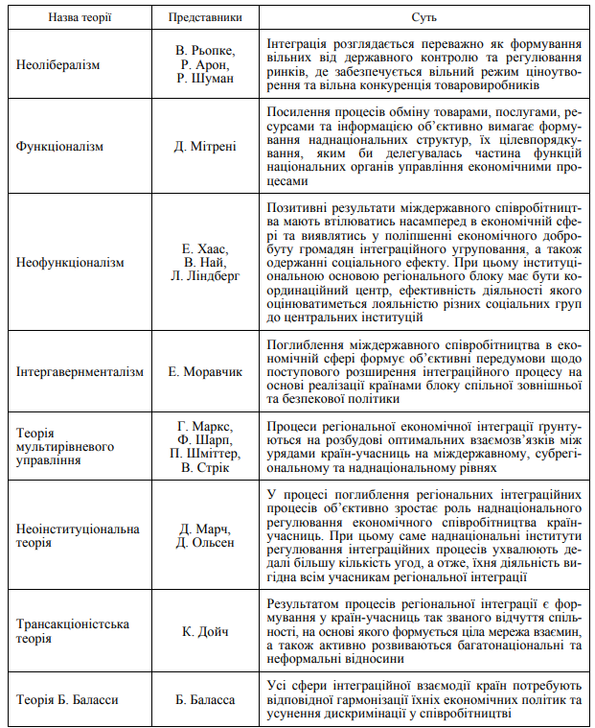
Теоретичний арсенал економічної інтеграції

Slide 6
Процес міжнародної економічної інтеграції реалізується на двох взаємозв’язаних рівнях — мікро- та макрорівні.
Що стосується мікрорівня інтеграційних процесів, то їх суб’єктами є компанії та фірми, які здійснюють зовнішньоекономічну діяльність, насамперед транснаціональні структури.
При цьому виокремлюють горизонтальну та вертикальну інтеграцію. Горизонтальна інтеграція виникає в результаті злиття фірм, які виробляють подібну чи однорідну продукцію з метою її дальшої реалізації через спільну систему розподілу, оптимізації трансакційних витрат та одержання додаткового прибутку. Тож за горизонтальної інтеграції відбувається виробництво за кордоном товарів, аналогічних тим, що виробляються в країні базування. Вертикальна інтеграція передбачає об’єднання компаній, які функціонують у різних виробничих циклах. У рамках даного процесу відбувається об’єднання компаній, які працюють у різних технологічних циклах, з метою формування вертикально інтегрованих структур.

Slide 7
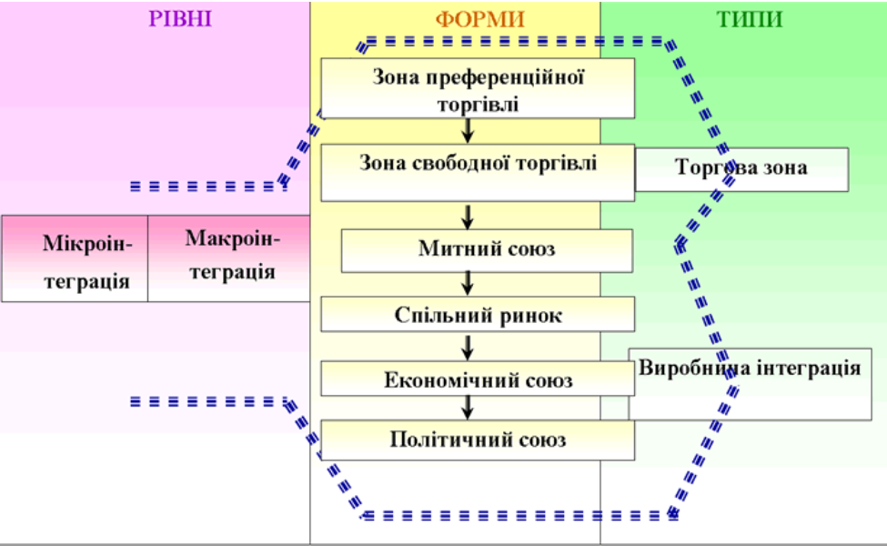

Slide 8
На макрорівні суб’єктами інтеграційних процесів є держави, які формують економічні угруповання з більшою чи меншою мірою узгодження їхніх національних інтересів. Що стосується форм міжнародної макроінтеграції, то вони еволюціонують від зони преференційної торгівлі, зони вільної торгівлі та митного союзу (котрі охоплюють інтернаціоналізацію лише сфери обміну) до спільного ринку, економічного та політичного союзів (коли вже інтернаціоналізуються сфери інвестиційної, виробничої та комерційної діяльності)

Slide 9
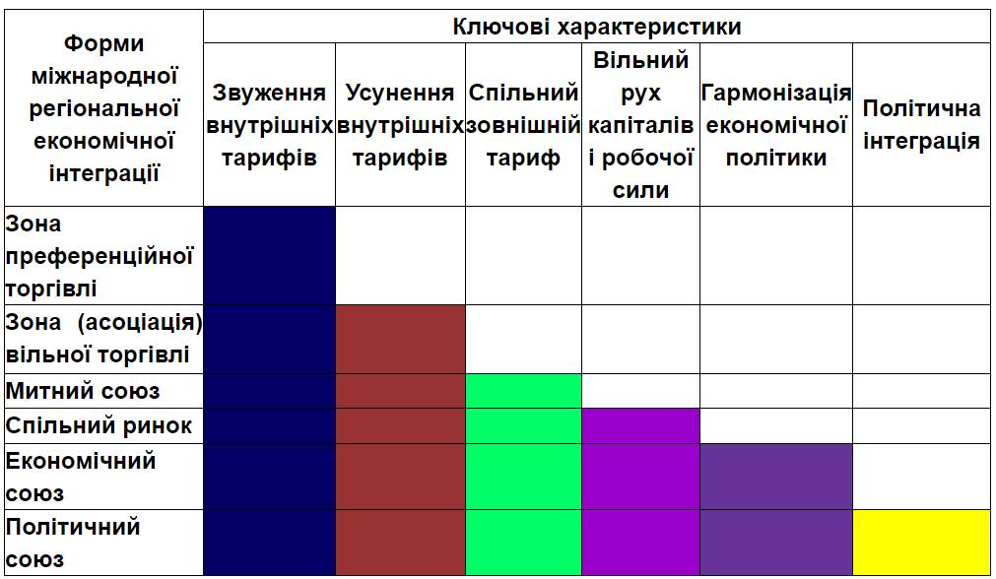
Форми міжнародної економічної інтеграції

Slide 10
Зона преференційної торгівлі — це перша, найнижча, форма інтеграційної взаємодії країн, яка передбачає, що країни – учасниці блоку зменшують взаємні імпортні тарифи, зберігаючи при цьому наявний рівень тарифів у торгівлі з іншими країнами. Дана стадія інтеграційного процесу характеризується також браком єдиних, узгоджених з боку країн, митних правил та механізму митного оподаткування товарів, а також збереженням квот для імпорту товарів з країнпартнерів.
Зони вільної торгівлі передбачають існування особливого пільгового торговельного режиму для країн-учасниць завдяки усуненню митних бар’єрів у взаємній торгівлі за одночасного їх збереження у торгівлі з іншими країнами. Тож стратегічними перевагами для країн, які укладають угоду про вільну торгівлю, є як досягнення передбачуваності торговельних відносин з державами-партнерами, так і можливості щодо використання гнучкої системи управління зовнішньоторговельною діяльністю. Разом з тим можливим є і зростання конкурентного тиску на вітчизняний ринок з боку імпортних товарів з країн – членів зони вільної торгівлі та, як наслідок, банкрутство підприємств малого та середнього бізнесу.

Slide 11
Наступна форма інтеграційної взаємодії країн — це митний союз. Під ним розуміють угоду двох або кількох держав щодо зняття митних бар’єрів на товари і послуги між країнами угруповання та формування єдиної митної політики стосовно до третіх країн. Серед переваг митних союзів для країн-учасниць слід назвати розширення їхніх можливостей безпосередньо впливати на структуру зовнішньої торгівлі, збільшуючи або зменшуючи взаємний товарообмін тими чи іншими видами продукції.

Slide 12
У рамках спільного ринку забезпечується вільний рух не тільки товарів та послуг, але й факторів виробництва (капіталу і людського ресурсу). Це забезпечує більш ефективний розподіл сукупних ресурсів країн та поглиблення міжнародного поділу праці на регіональному рівні, оптимізацію виробничих структур та зростання переваг економії на масштабах. Тож дана форма регіональної інтеграції, по суті, знаменує собою початок інтеграції у сфері виробництва, а також у грошовій, податковій та соціальній політиці.
Разом з тим, крім очевидних вигід функціонування спільного ринку, він має й певні вузькі місця, пов’язані зі збереженням відмінностей у національній економічній політиці країн-учасниць, усунути які можна лише за умов переходу на вищий щабель інтеграційної взаємодії. З огляду на це створення спільного ринку завжди супроводжується для країн певними інституціонально-регуляторними труднощами, а прикладом успішної політики спільного ринку може слугувати лише Європейське Економічне Співтовариство

Slide 13
Уособленням найрозвинутішої форми інтеграційної взаємодії країн є економічний союз, у процесі формування якого всі згадані раніше критерії міждержавного співробітництва доповнюються гармонізацією внутрішньої та зовнішньої економічної політики країн. Її інструментами є, зокрема, зближення національних стандартів і законодавства, а також взаємна конвергенція національних економік за такими параметрами, як дефіцит державного бюджету, відношення державного боргу до ВВП, темпи інфляції, обмінні курси національних валют та відсоткові ставки за довгостроковими кредитами.

Slide 14
Найвищою формою регіональної інтеграції є політичний союз, який передбачає проведення уніфікованої, єдиної економічної політики країн на основі гармонізації всієї законодавчої бази та створення спільних органів законодавчої, виконавчої та судової влади. По суті, Європейський Союз у його нинішньому форматі завдяки постійному пошуку найефективніших механізмів гармонізації національних економічних інтересів країн створив еталонну модель міжнародної економічної інтеграції, впритул наблизившись до формування політичного союзу. Його відмітною рисою є свідома відмова країн-учасниць від частини свого національного суверенітету на користь наднаціонального регулювання

Slide 15
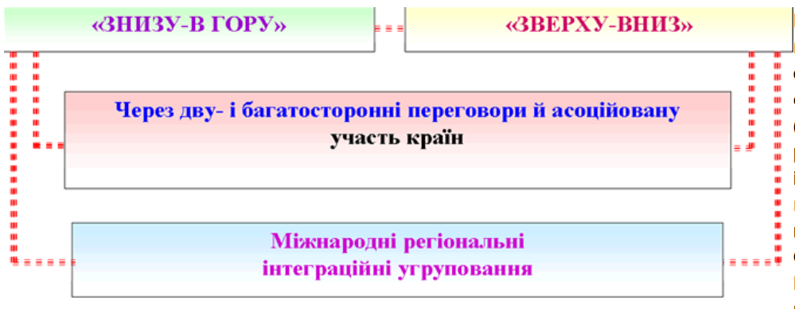

Slide 16
Економічні інтеграційні угруповання країн можуть формуватись у такі способи:
від низу до верху — у процесі поглиблення інтернаціоналізації та транснаціоналізації господарського життя, коли домовленостям між країнами про створення зони вільної торгівлі, митного союзу чи спільного ринку передує досить тривалий період розвитку міжнародних економічних зв’язків на рівні підприємців, фірм та корпорацій. Ці зв’язки активно підтримуються на державному рівні, і водночас розробляються й реалізуються широкомасштабні двосторонні проекти поглиблення міжнародного економічного співробітництва.
від верху до низу — коли з різних політичних та соціально-економічних причин створюється інтеграційне угруповання країн, яке ще не повністю відповідає критеріям інтеграційної сумісності, але в процесі дальшого регульованого і скоординованого на наднаціональному рівні співробітництва досягають тієї чи іншої форми міжнародної економічної інтеграції.
через дво- і багатосторонні переговори і асоційовану участь окремих країн у діяльності інтеграційних угруповань, які вже функціонують.

